Slide 1
تهيئة
الفصل الثالث:الضرب
الفصل
٣
الضرب

Slide 2







اجلس في مكان هادئ
أجهز كتابي وحاسوبي
أحضر قبل الوقت بدقائق
أرفع يدي للمشاركة
أغلق المايك حتى يسمح لي بفتحه
أغلق الكاميرا

Slide 3
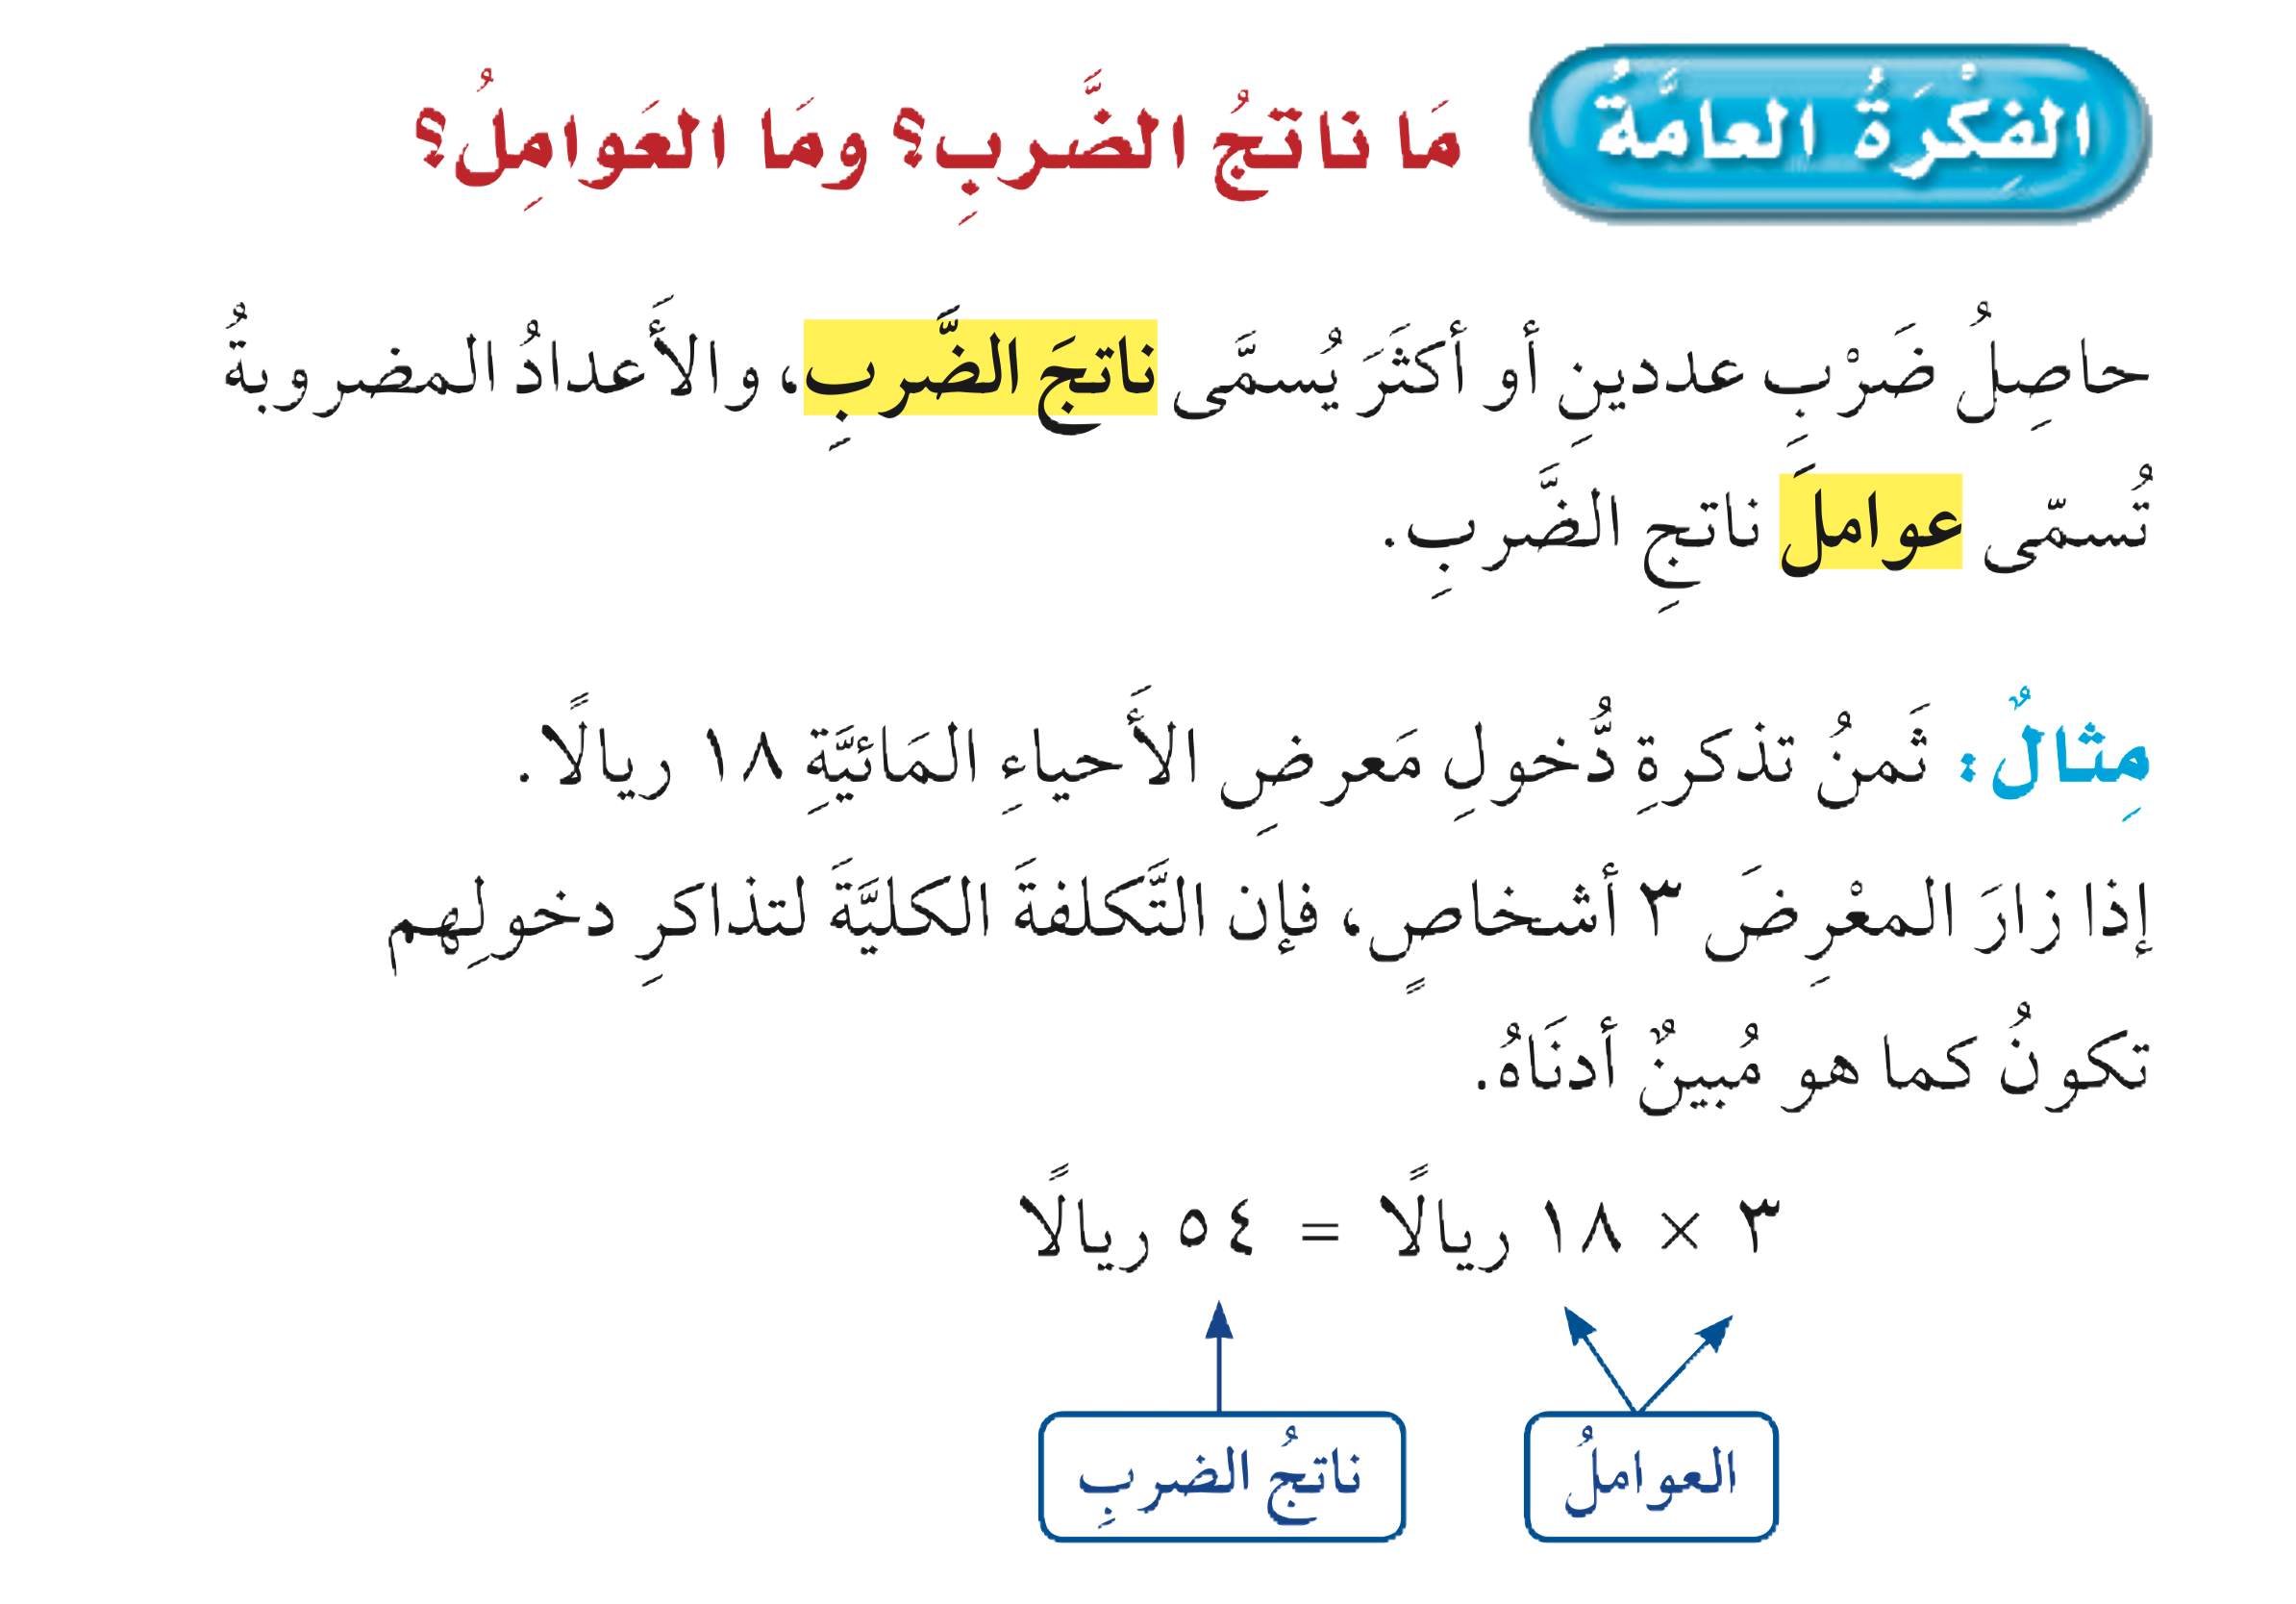
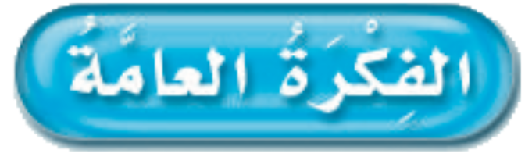

Slide 4
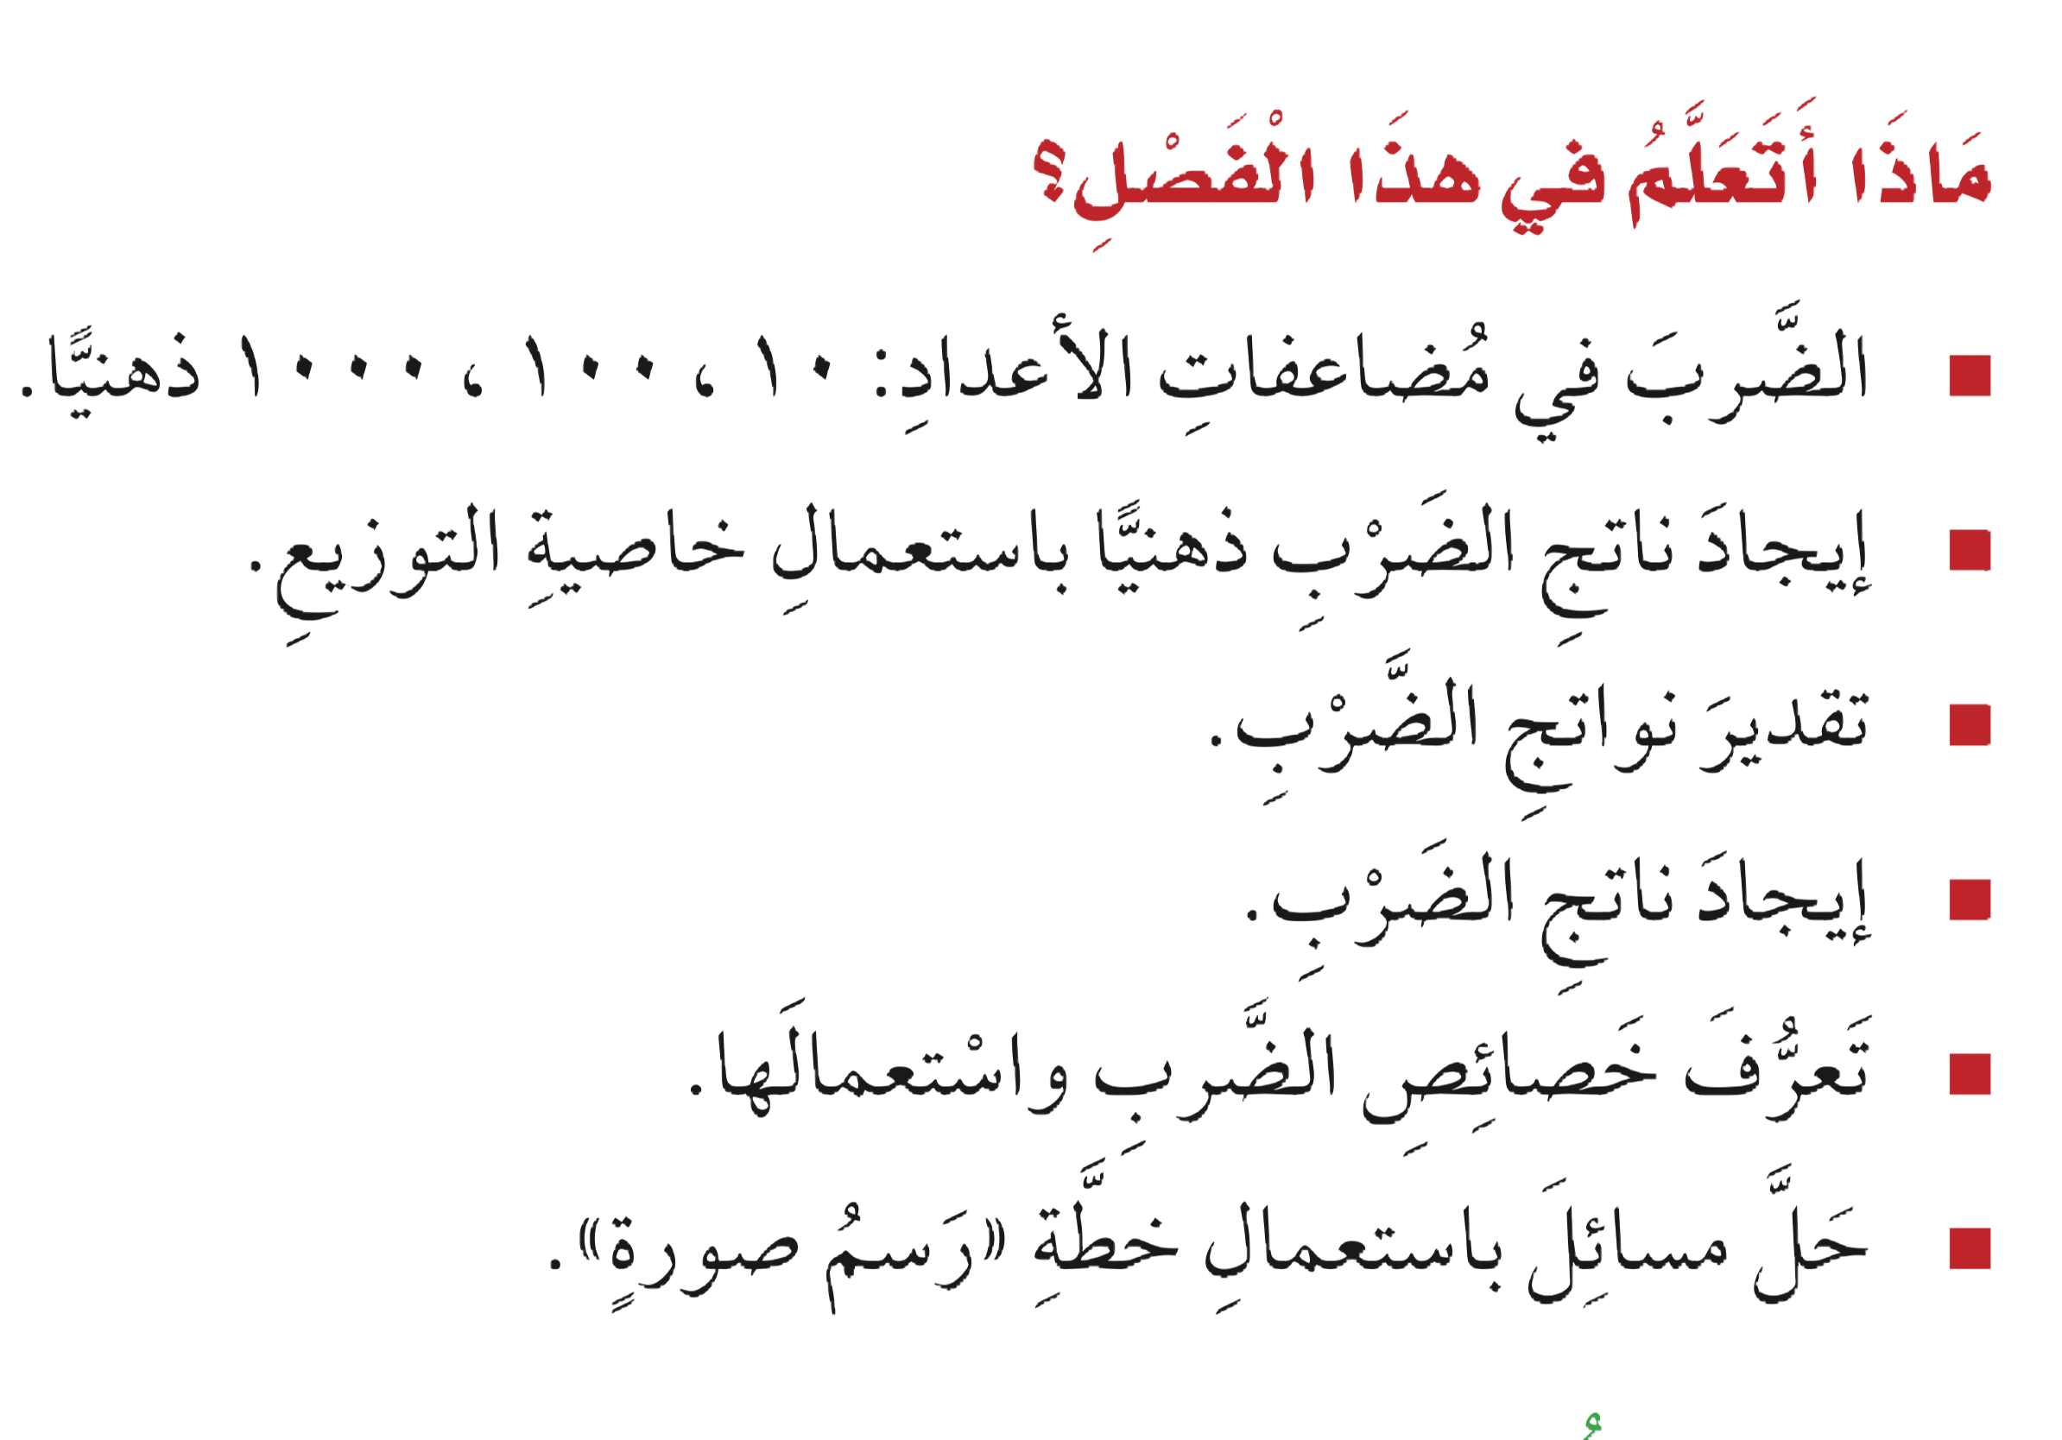
الفصل
الضرب
٣

Slide 5
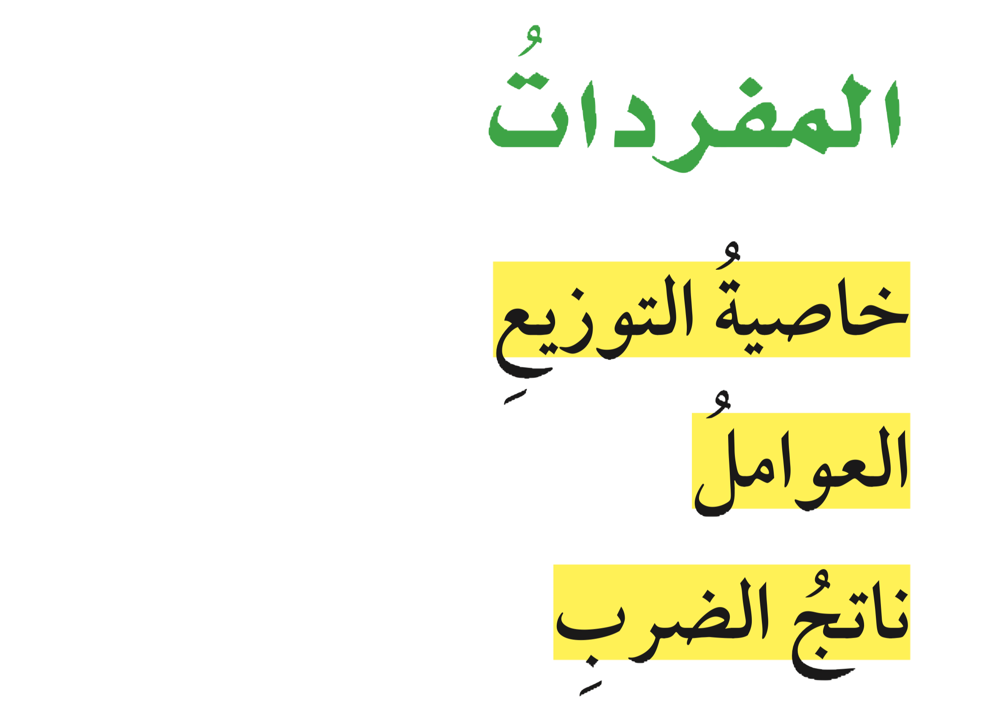
الفصل
الضرب
٣
٢
١
٣

Slide 6
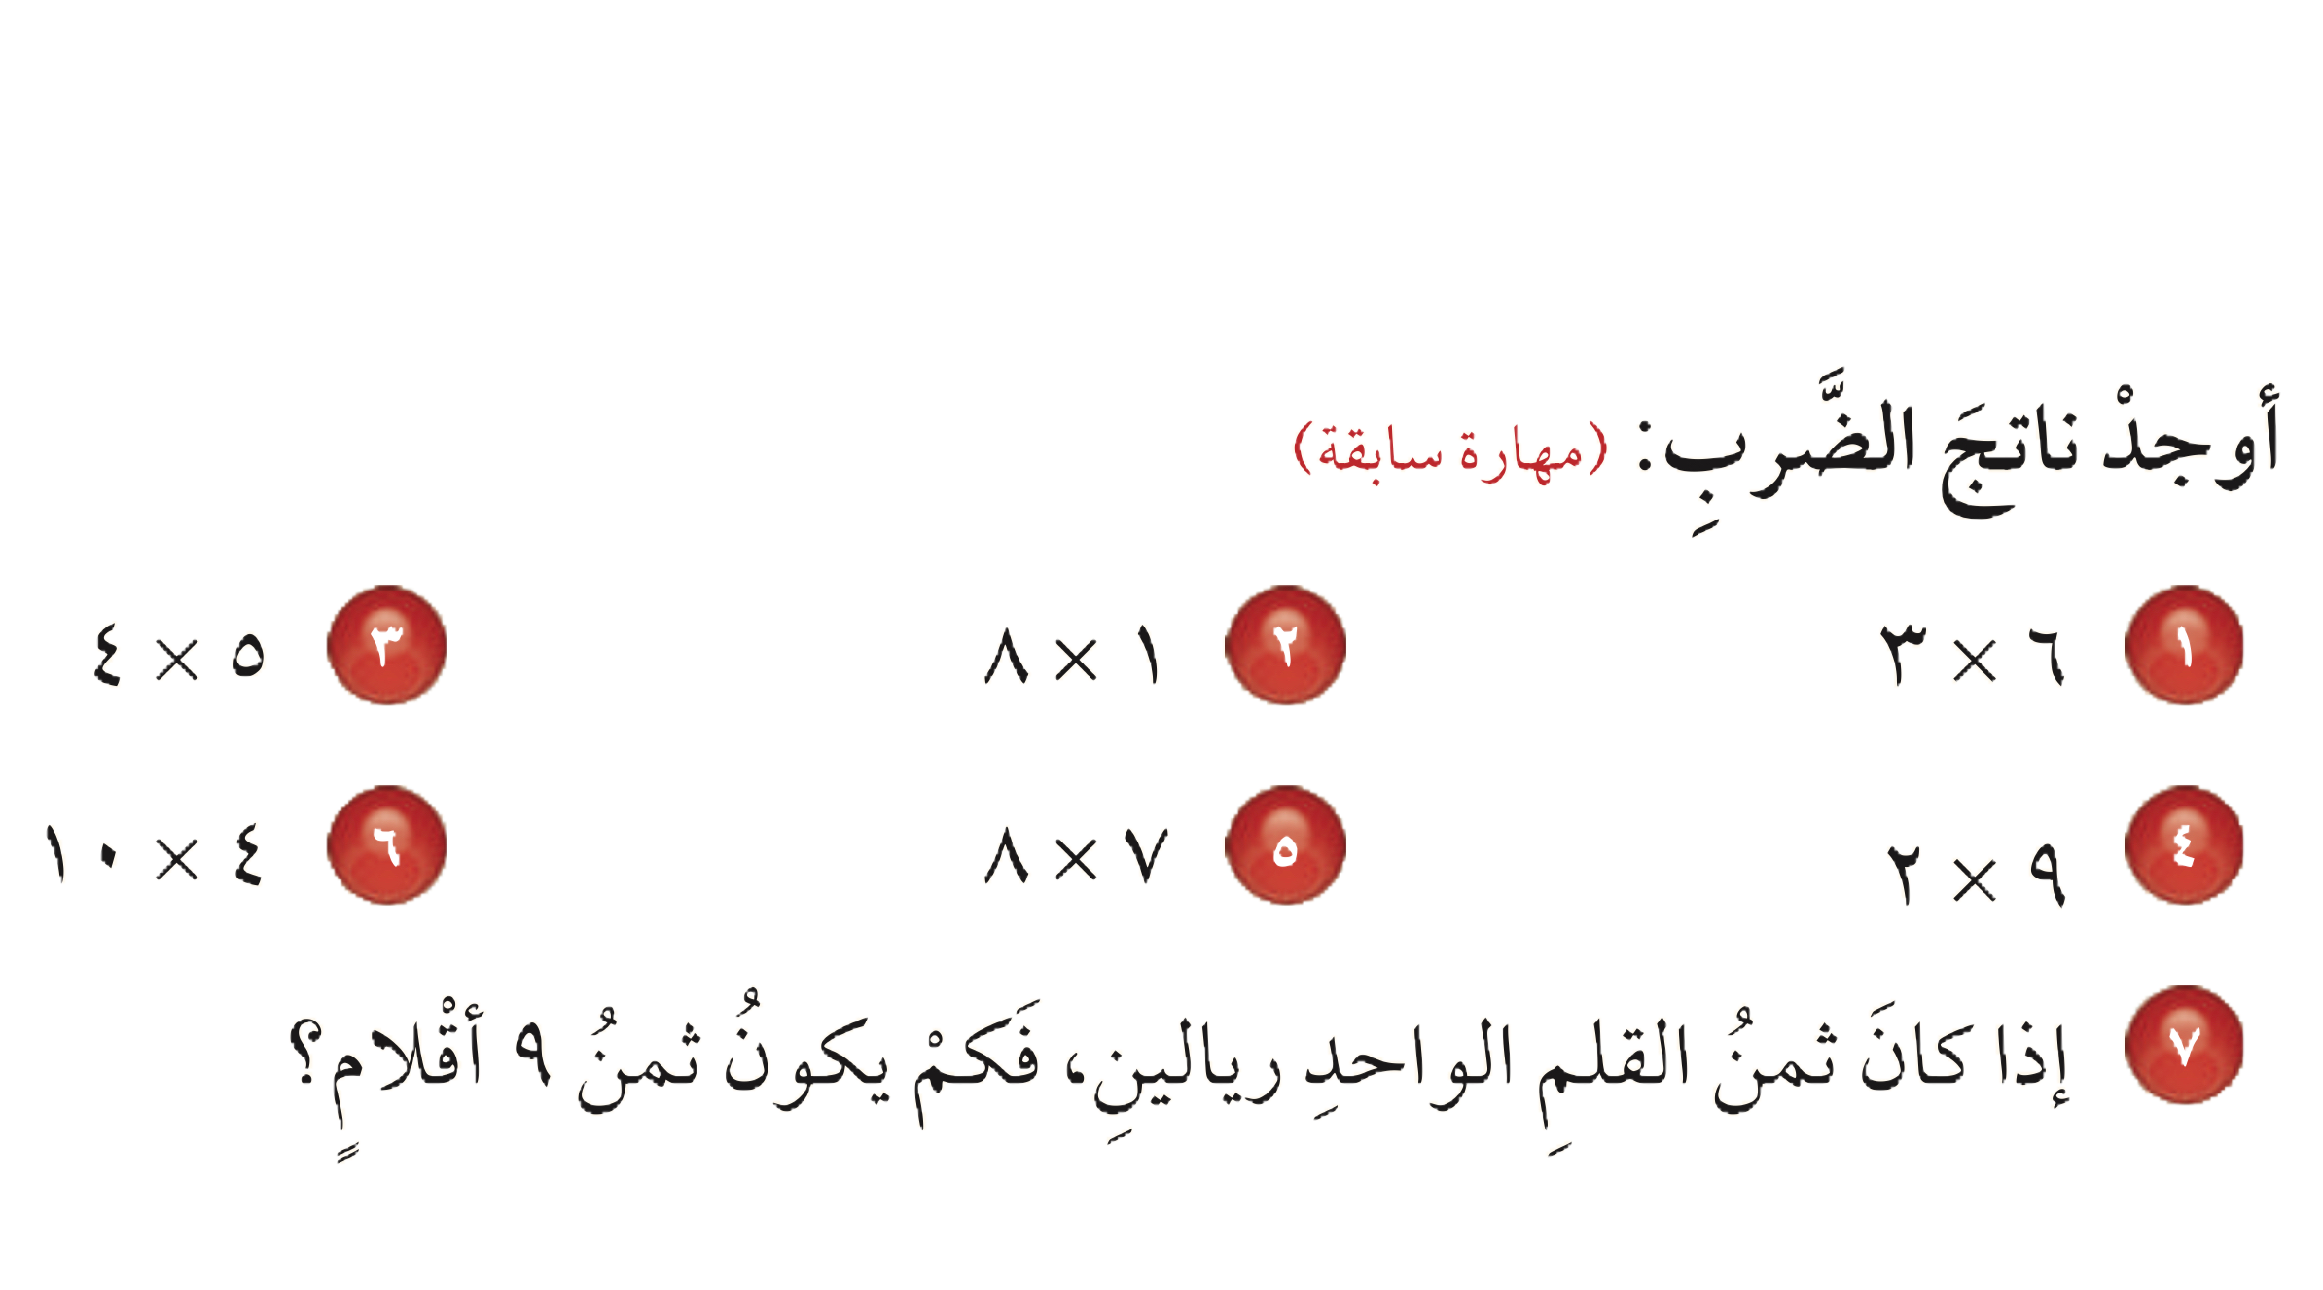
الفصل
الضرب
٣
٢٠
٨
١٨
٤٠
٥٦
١٨
ثمنها = ٩ × ٢ = ١٨ ريالاً

Slide 7
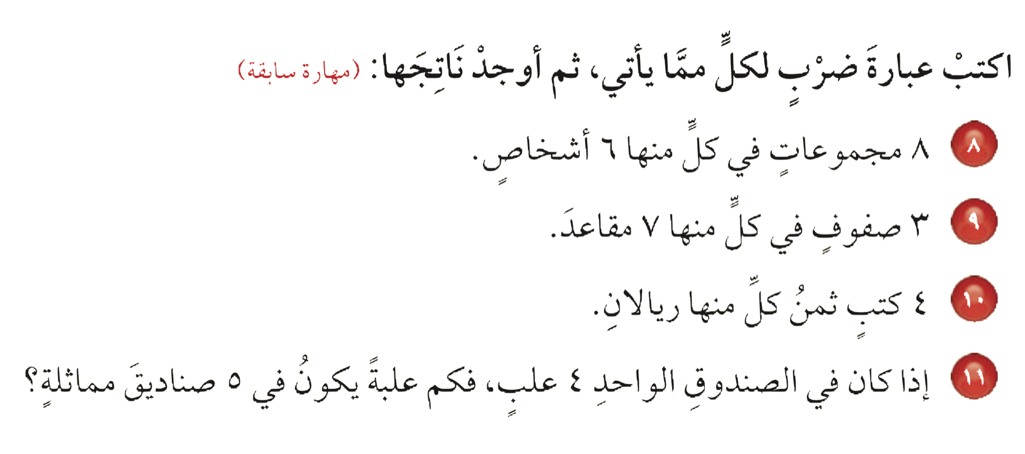
الفصل
الضرب
٣
٨ × ٦ = ٤٨
٣ ×٧ = ٢١
٤ ×٢ = ٨
عدد العلب = ٥ × ٤ = ٢٠ علبة

Slide 8
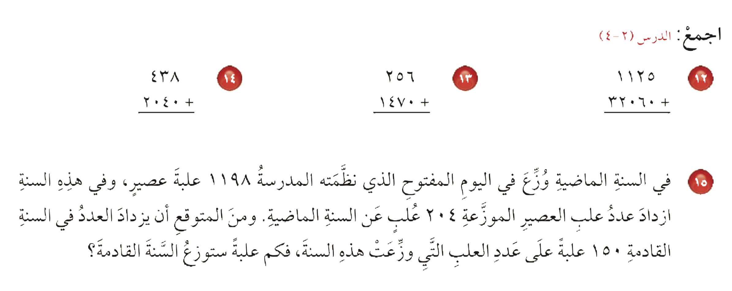
الفصل
الفصل
الضرب
الضرب
٣
٣
٢٤٧٨
١٧٢٦
٣٣١٨٥
عدد العلب السنة الماضية = ١١٩٨ علبة
عدد العلب هذه السنة= ١١٩٨ +٢٠٤ = ١٤٠٢ علبة
عدد العلب السنة القادمة=١٤٠٢+١٥٠ = ١٥٥٢ علبة

Slide 9
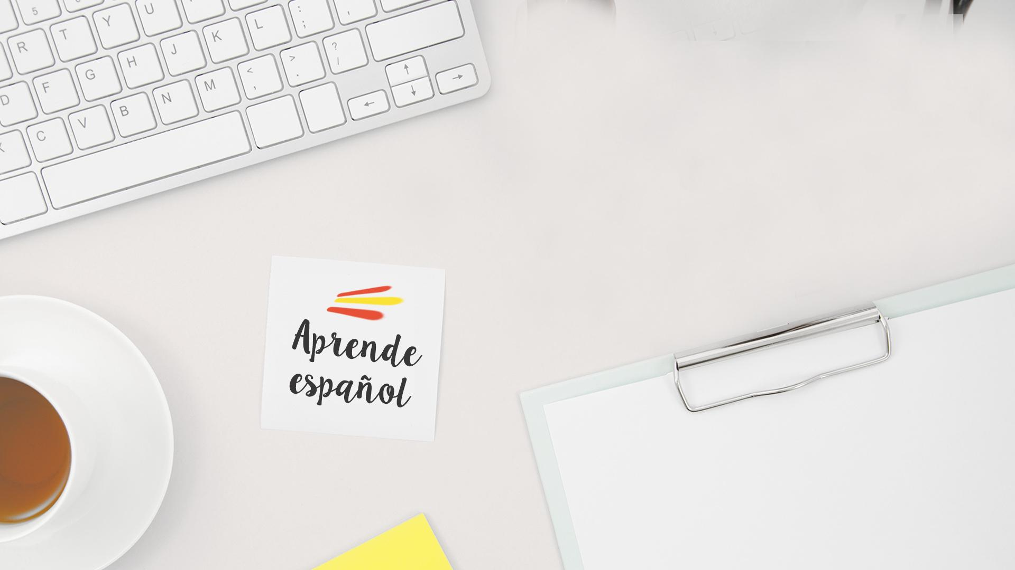

الفصل
الضرب
٣
التعليم هو أقوى سلاح يمكنك استعماله لتغيير العالم.
ختاماً

